Slide 1


ỦY BAN NHÂN DÂN PHƯỜNG HƯNG ĐẠO
TRƯỜNG TIỂU HỌC HƯNG ĐẠO
CHÀO MỪNG CÁC THẦY CÔ VỀ DỰ CHUYÊN ĐỀ
HOẠT ĐỘNG TRẢI NGHIỆM
Giáo viên: Đồng Thị Liễu
Lớp: 5A1

Slide 2




Slide 3


Slide 4
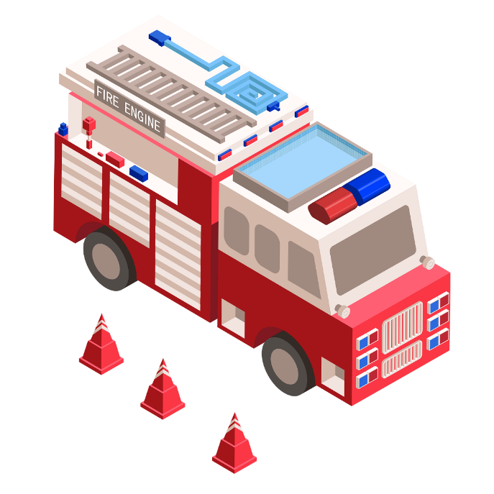
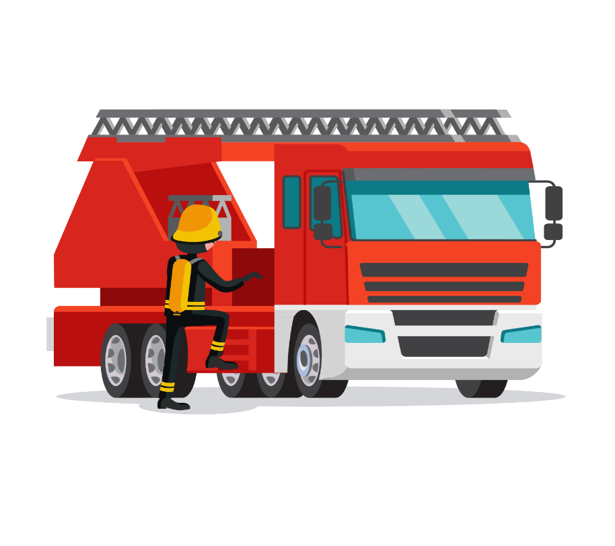
Em đã gặp tình huống liên quan đến hỏa hoạn trong thực tế chưa? Mọi người đã làm gì để phòng chống hỏa hoạn?

Slide 5
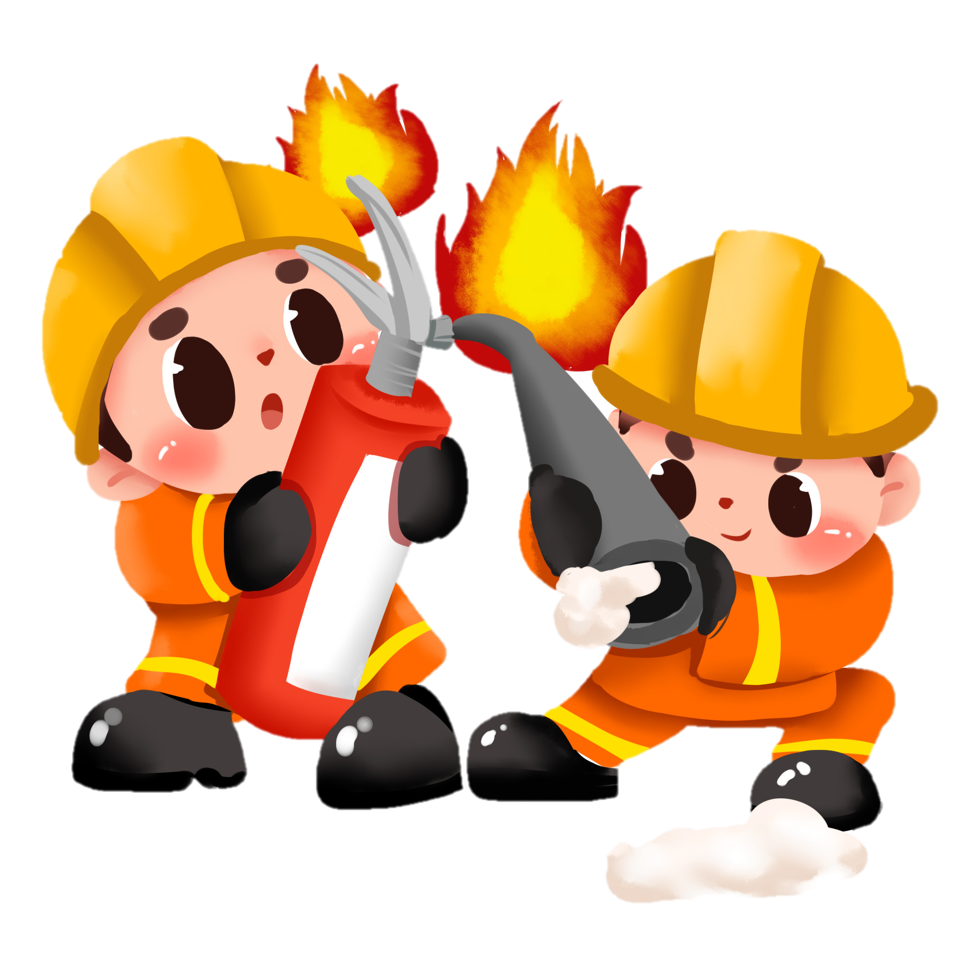


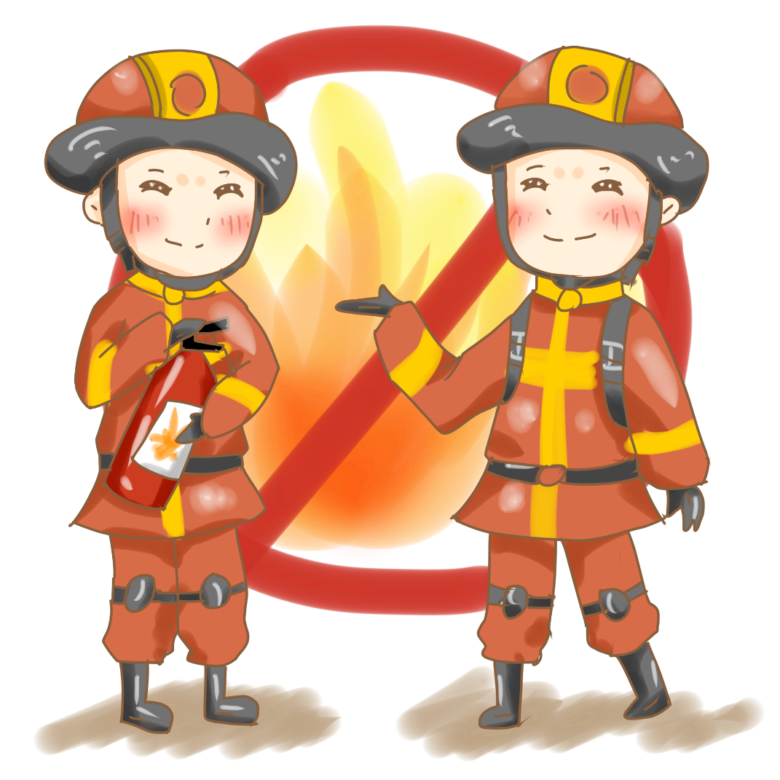

Notes:
Các em ạ, hoả hoạn rất nguy hiểm, nó có thể làm cháy nhà, cháy các đồ vật, tài sản và có thể gây chết người gây ảnh hưởng trực tiếp đến đời sống chúng ta. Do đó chúng ta cần có nhiều kiến thức về bảo vệ khỏi hoả hoạn và những kĩ năng phòng, tránh khi có hoả hoạn. Bài học hôm nay cúng ta sẽ tìm hiểu điều đó.

Slide 6


Slide 7
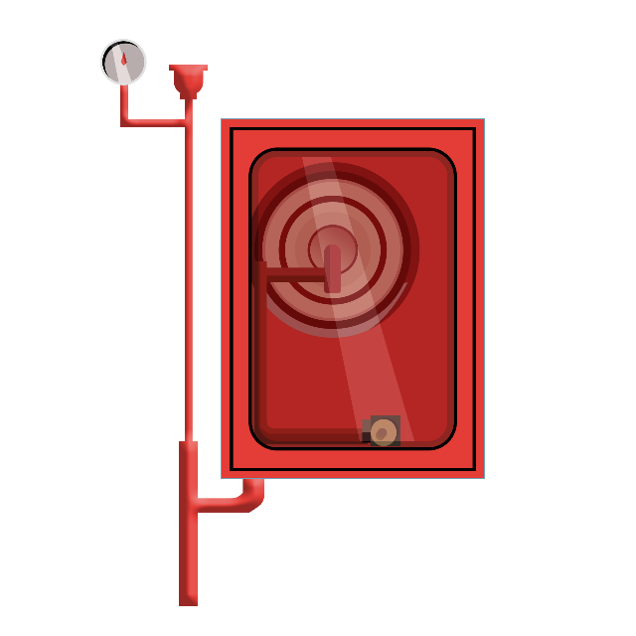
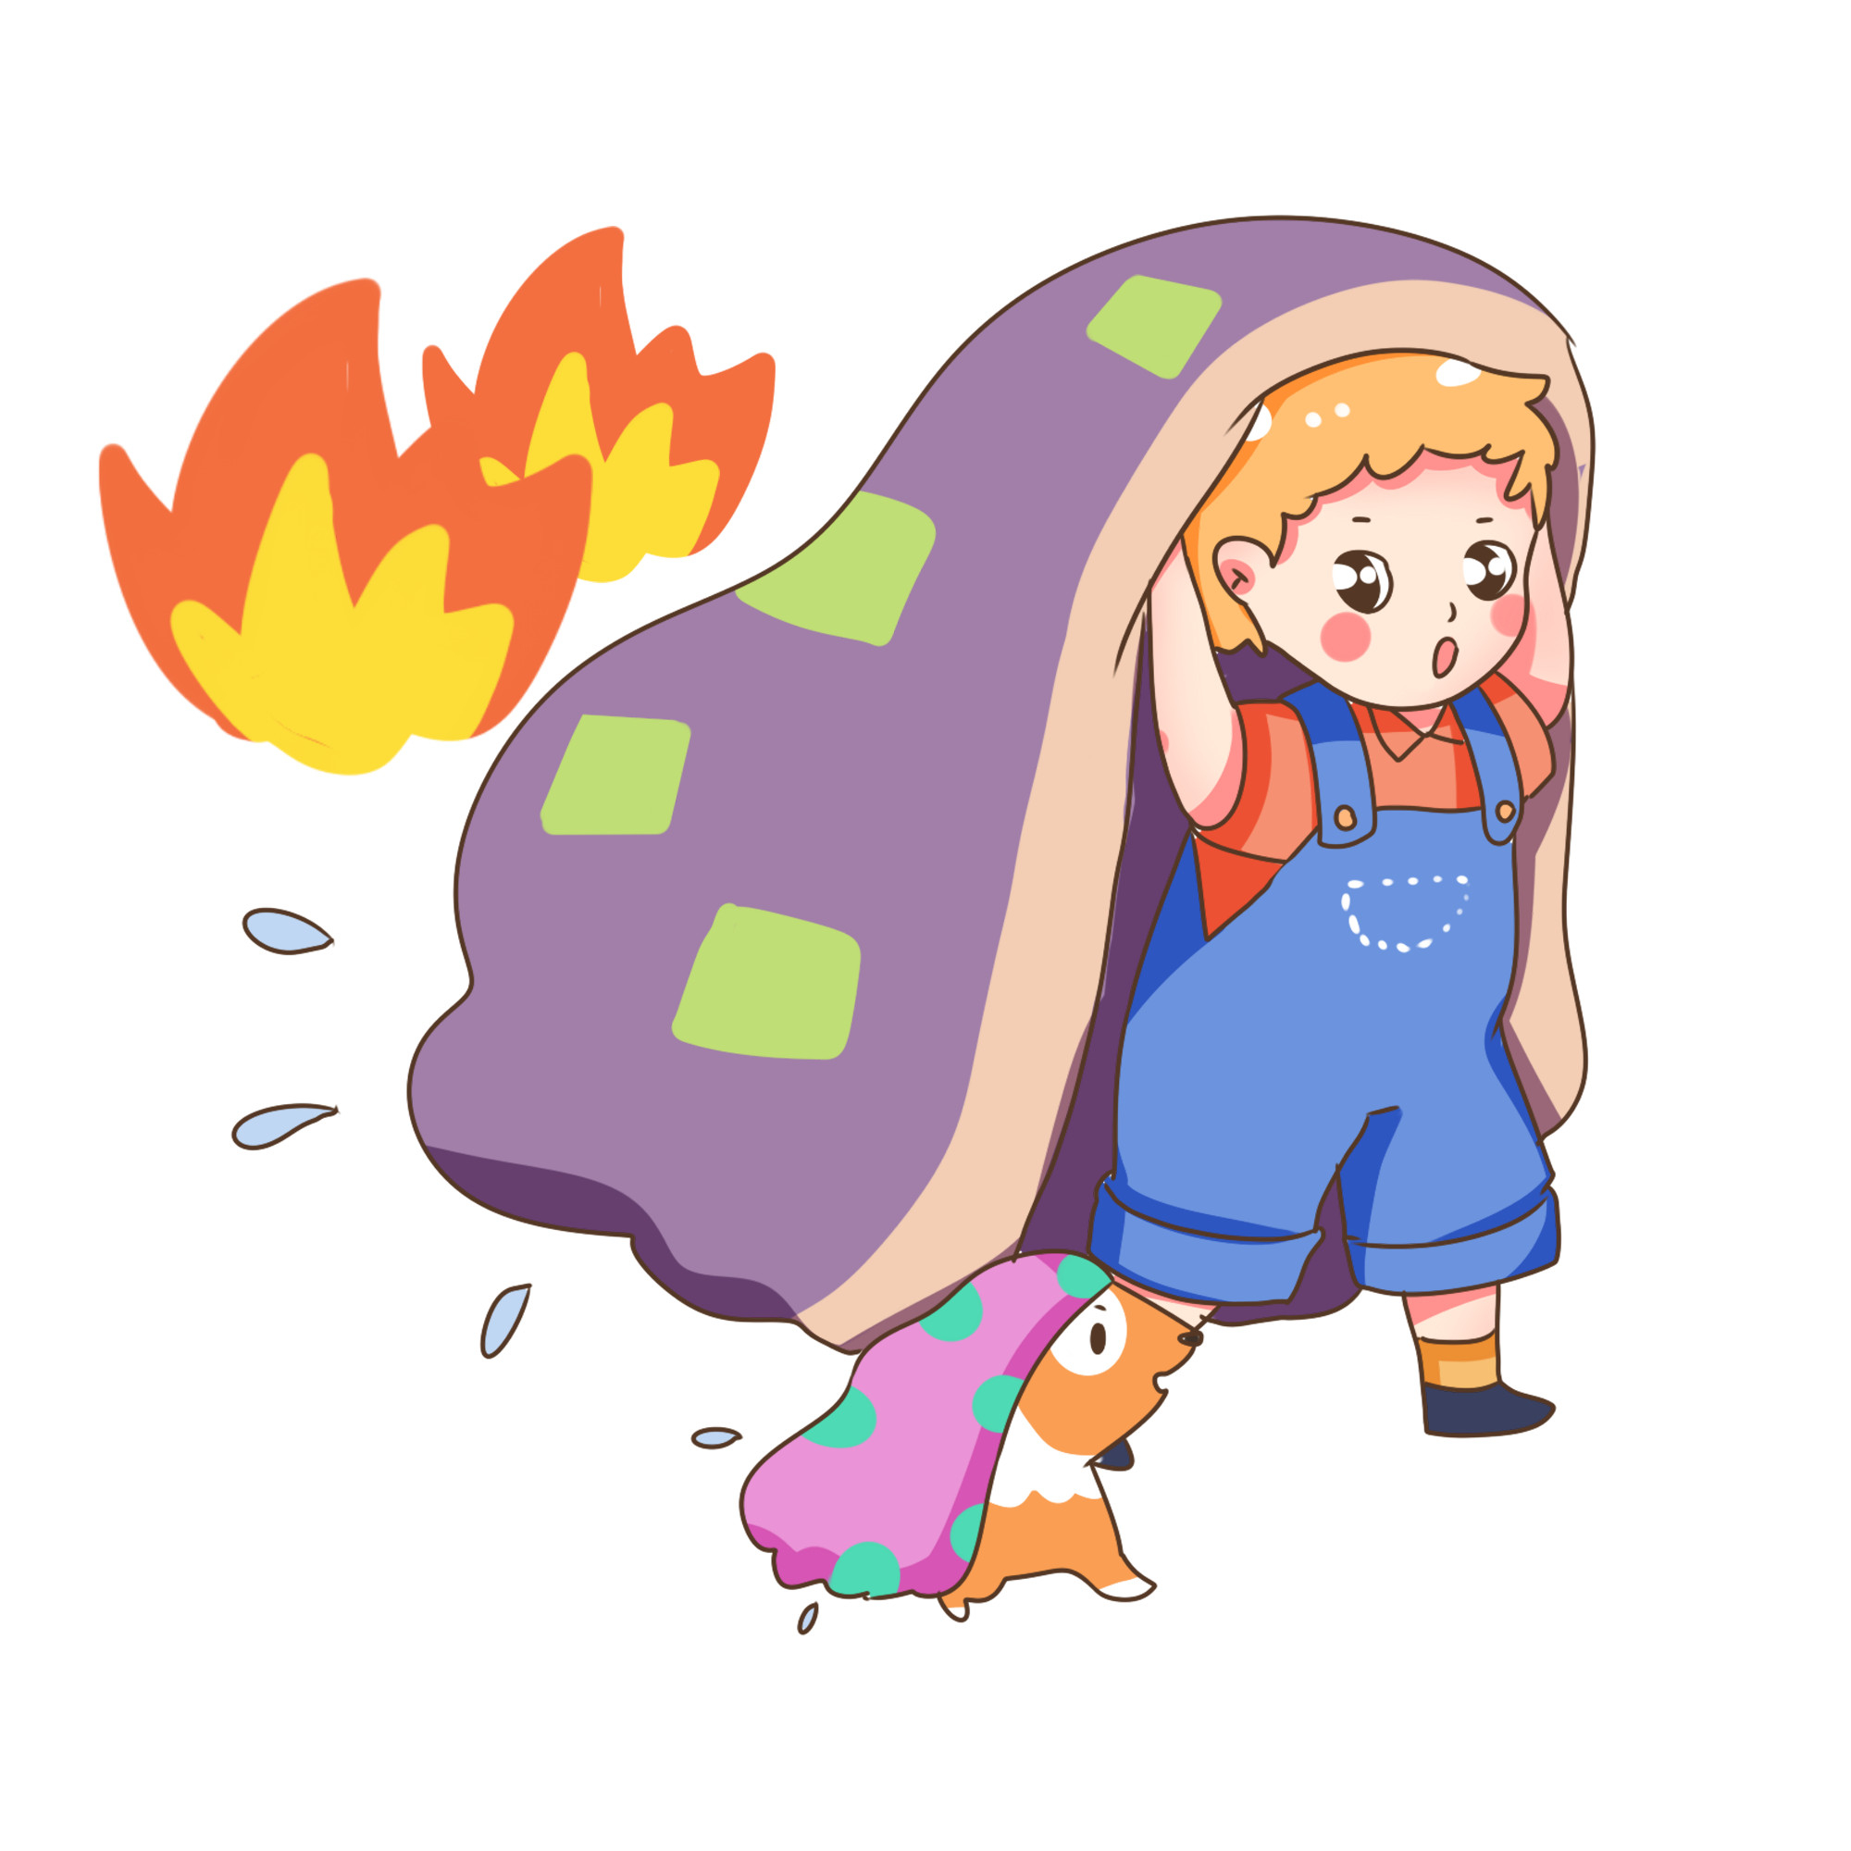
Hoạt động 1:
Tìm hiểu nguyên nhân gây hoả hoạn

Slide 8
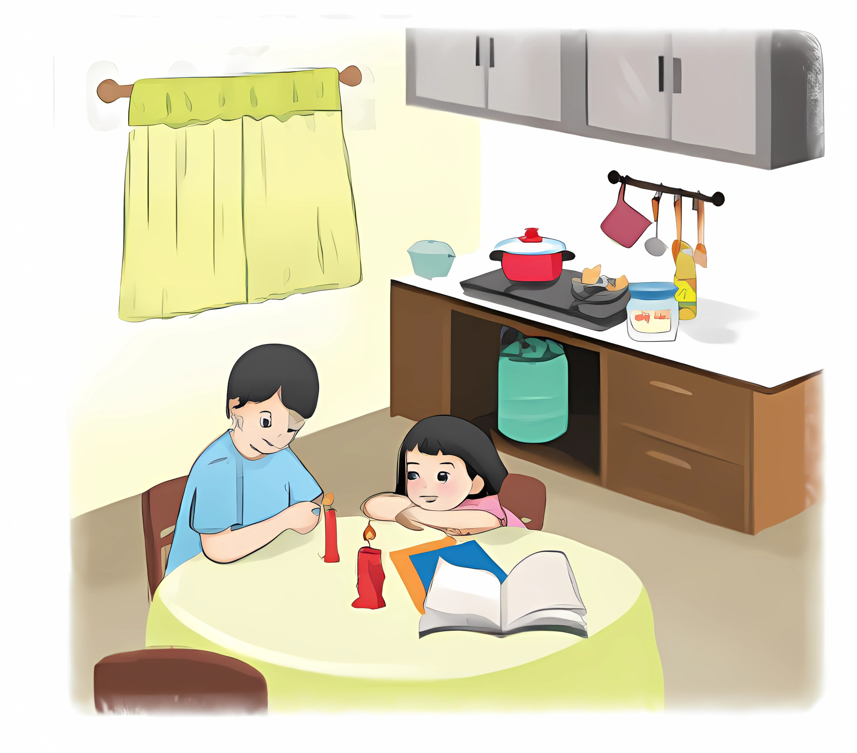
- Quan sát và truy tìm nguồn lửa trong hình bên:
Tìm những nơi có khả năng tạo ra nguồn lửa.
Chỉ ra những đồ vật dễ cháy, dễ bắt lửa ở gần nguồn lửa.

Slide 9


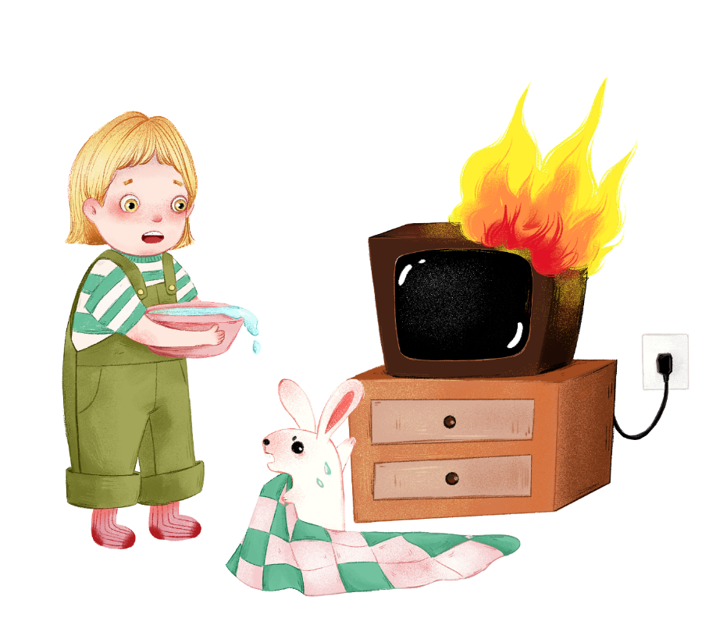


Slide 10
K\
Nguồn lửa từ bếp ga đang đỏ, nến đang thắp
Những đồ vật dễ bắt lửa: bột nở, rèm cửa sổ gần bếp; sách, vở để gần nến,…

Slide 11


Nêu thêm một số nguyên nhân dẫn đến hoả hoạn.

Slide 12

Một số nguyên nhân dẫn đến hoả hoạn.
Bình ga bị rò rỉ;
Không cẩn thận khi sử dụng thiết bị điện;
Để vật liệu dễ cháy gần nguồn lửa
Vừa sạc vừa dùng điện thoại
Không tập trung nấu nướng,…

Slide 13


Có nhiều nguyên nhân gây ra hoả hoạn. Để đảm bảo an toàn, mỗi chúng ta cần có ý thức phòng chống hoả hoạn và học cách thoát hiểm an toàn.

Slide 14
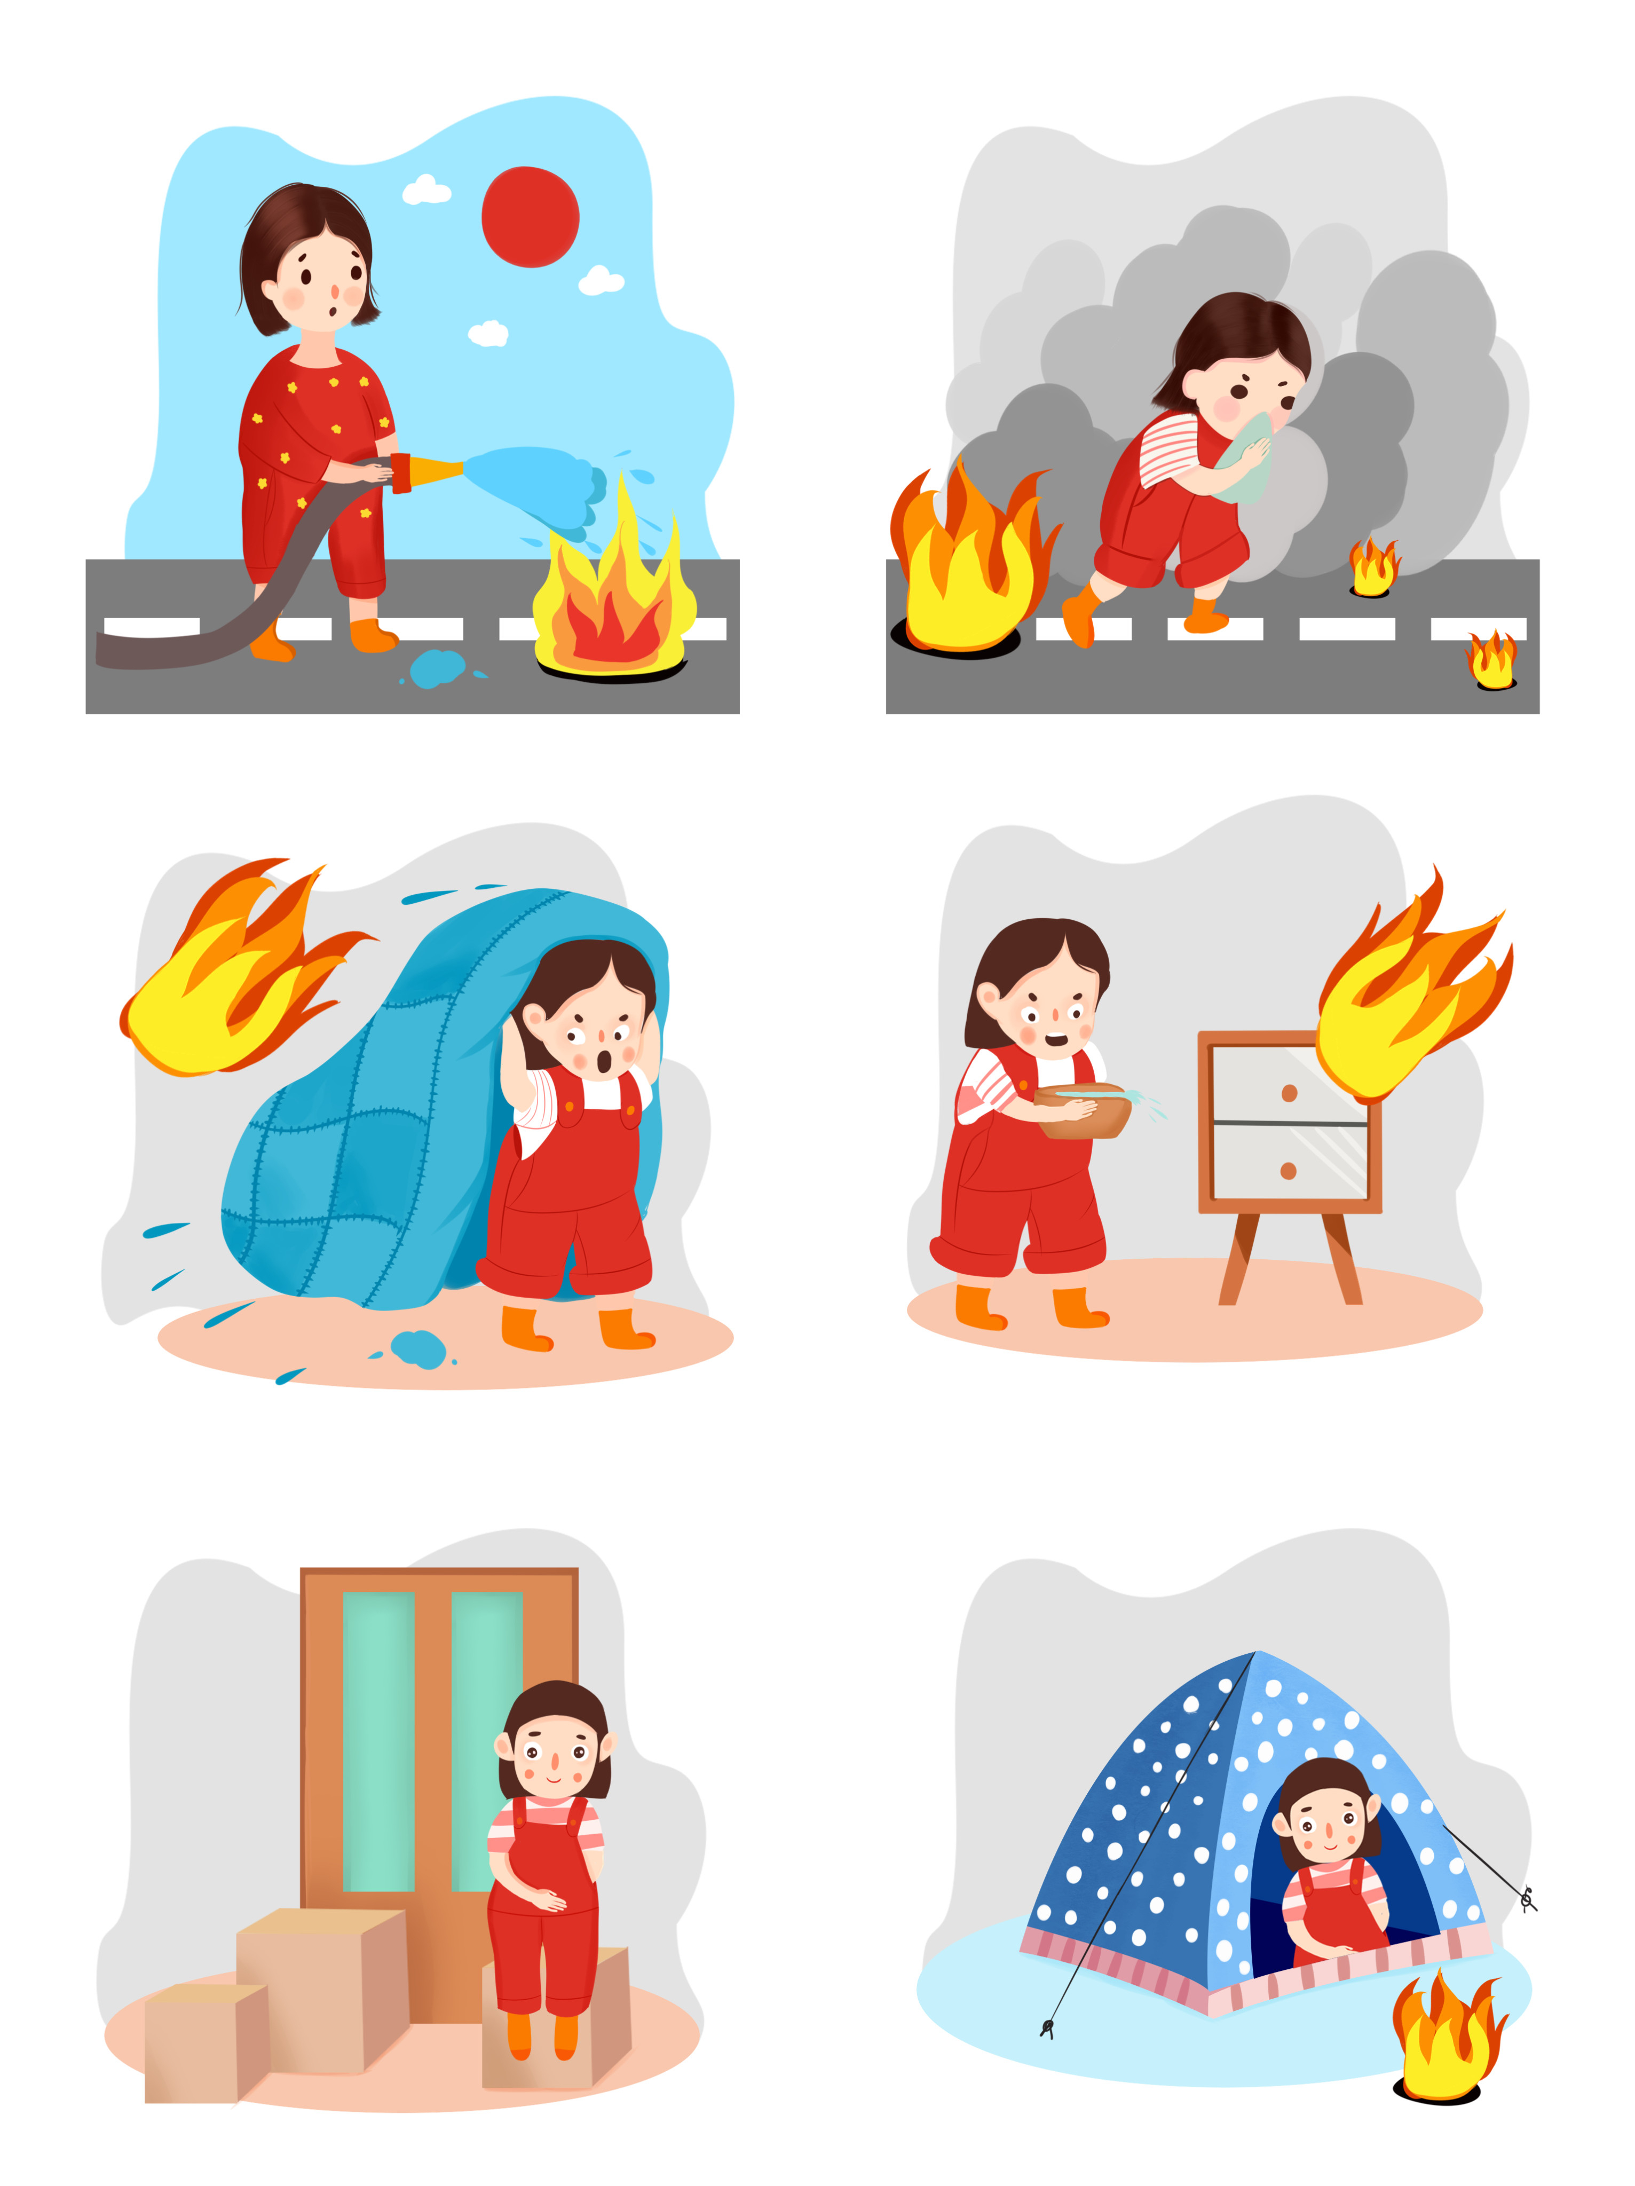
Hoạt động 2:
Xác định cách phòng chống hoả hoạn.

Slide 15
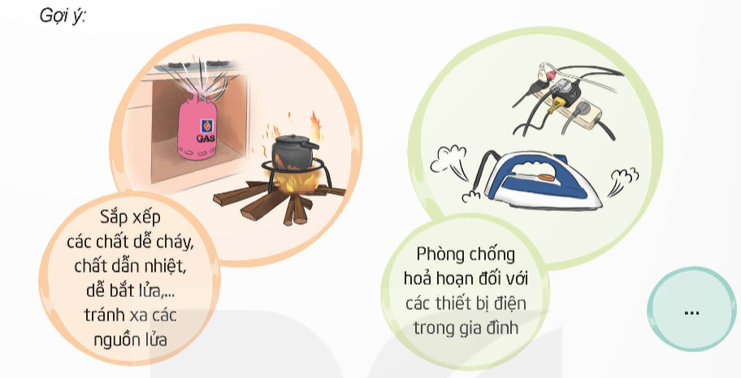
Lựa chọn một nôi dung để thảo luận về cách phòng chống hỏa hoạn

Slide 16

Xác định dấu hiệu nhận biết có hỏa hoạn

Slide 17



Slide 19




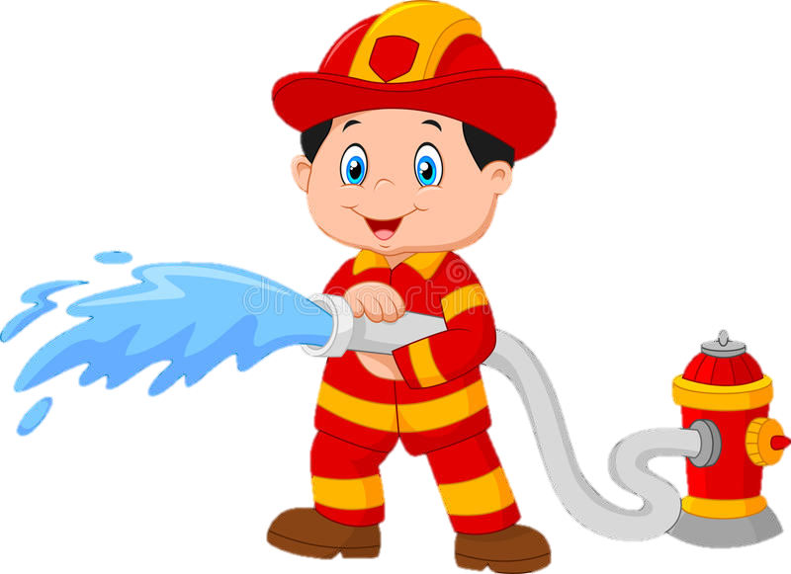
Ông cha ta có câu “Phòng cháy hơn chữa cháy”. Khi mỗi chúng ta đều có ý thức phòng chống hoả hoạn thì có thể phát hiện sớm và hạn chế được nguy hiểm, thiệt hại mà hoả hoạn gây ra.

Slide 20

Hoạt động 3:
Luyện tập một số kĩ năng thoát hiểm khi gặp hoả hoạn.

Slide 21

- Xác định đường thoát hiểm tối ưu.
- Dùng khăn hoặc các vận dụng bằng vải được nhúng nước để che mũi, che đầu.
- Đi lom khom hoặc bò sát mặt đất khi có khói.

Slide 22


Slide 23
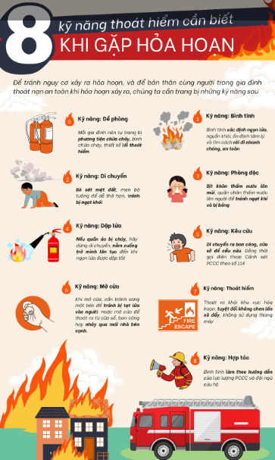
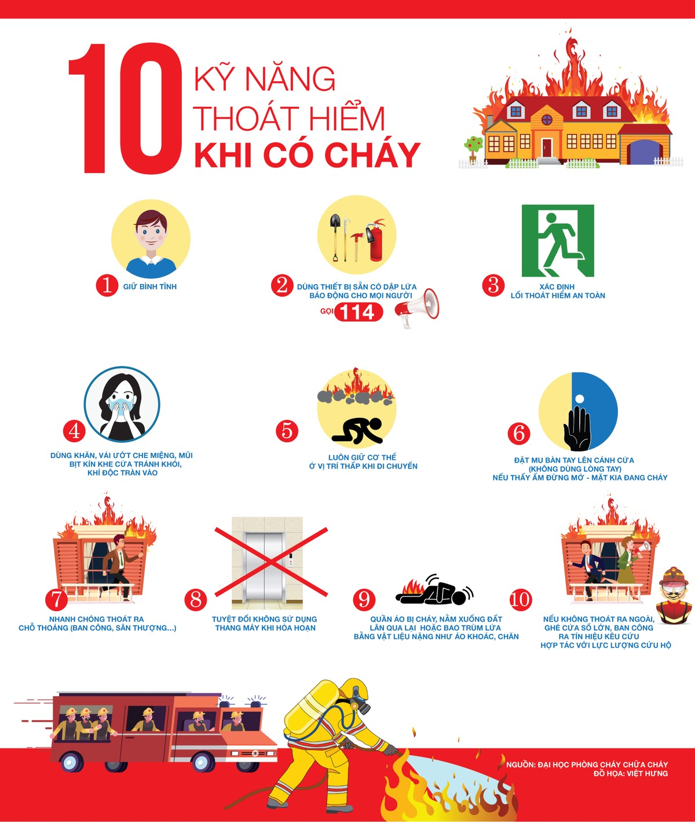

Slide 24
Việc phòng tránh hoả hoạn là vô cùng cần thiết chúng ta phải nhớ và coi trọng để bảo vệ bản thân, bảo vệ tài sản.

Slide 25


Slide 26


Trao đổi cùng người thân về những việc cần làm khi phòng xảy ra hỏa hoạn

Slide 27


Slide 28
ỦY BAN NHÂN DÂN PHƯỜNG HƯNG ĐẠO
TRƯỜNG TIỂU HỌC HƯNG ĐẠO
CHÀO MỪNG CÁC THẦY CÔ VỀ DỰ CHUYÊN ĐỀ
HOẠT ĐỘNG TRẢI NGHIỆM
Giáo viên: Đồng Thị Liễu
Lớp: 5A1

Slide 31
Em đã gặp tình huống liên quan đến hỏa hoạn trong thực tế chưa? Mọi người đã làm gì để phòng chống hỏa hoạn?

Slide 32
Notes:
Các em ạ, hoả hoạn rất nguy hiểm, nó có thể làm cháy nhà, cháy các đồ vật, tài sản và có thể gây chết người gây ảnh hưởng trực tiếp đến đời sống chúng ta. Do đó chúng ta cần có nhiều kiến thức về bảo vệ khỏi hoả hoạn và những kĩ năng phòng, tránh khi có hoả hoạn. Bài học hôm nay cúng ta sẽ tìm hiểu điều đó.

Slide 34
Hoạt động 1:
Tìm hiểu nguyên nhân gây hoả hoạn

Slide 35
- Quan sát và truy tìm nguồn lửa trong hình bên:
Tìm những nơi có khả năng tạo ra nguồn lửa.
Chỉ ra những đồ vật dễ cháy, dễ bắt lửa ở gần nguồn lửa.

Slide 37
K\
Nguồn lửa từ bếp ga đang đỏ, nến đang thắp
Những đồ vật dễ bắt lửa: bột nở, rèm cửa sổ gần bếp; sách, vở để gần nến,…

Slide 38
Nêu thêm một số nguyên nhân dẫn đến hoả hoạn.

Slide 39
Một số nguyên nhân dẫn đến hoả hoạn.
Bình ga bị rò rỉ;
Không cẩn thận khi sử dụng thiết bị điện;
Để vật liệu dễ cháy gần nguồn lửa
Vừa sạc vừa dùng điện thoại
Không tập trung nấu nướng,…

Slide 40
Có nhiều nguyên nhân gây ra hoả hoạn. Để đảm bảo an toàn, mỗi chúng ta cần có ý thức phòng chống hoả hoạn và học cách thoát hiểm an toàn.

Slide 41
Hoạt động 2:
Xác định cách phòng chống hoả hoạn.

Slide 42
Lựa chọn một nôi dung để thảo luận về cách phòng chống hỏa hoạn

Slide 43
Xác định dấu hiệu nhận biết có hỏa hoạn

Slide 46
Ông cha ta có câu “Phòng cháy hơn chữa cháy”. Khi mỗi chúng ta đều có ý thức phòng chống hoả hoạn thì có thể phát hiện sớm và hạn chế được nguy hiểm, thiệt hại mà hoả hoạn gây ra.

Slide 47
Hoạt động 3:
Luyện tập một số kĩ năng thoát hiểm khi gặp hoả hoạn.

Slide 48
- Xác định đường thoát hiểm tối ưu.
- Dùng khăn hoặc các vận dụng bằng vải được nhúng nước để che mũi, che đầu.
- Đi lom khom hoặc bò sát mặt đất khi có khói.

Slide 51
Việc phòng tránh hoả hoạn là vô cùng cần thiết chúng ta phải nhớ và coi trọng để bảo vệ bản thân, bảo vệ tài sản.

Slide 53
Trao đổi cùng người thân về những việc cần làm khi phòng xảy ra hỏa hoạn

